Slide 1
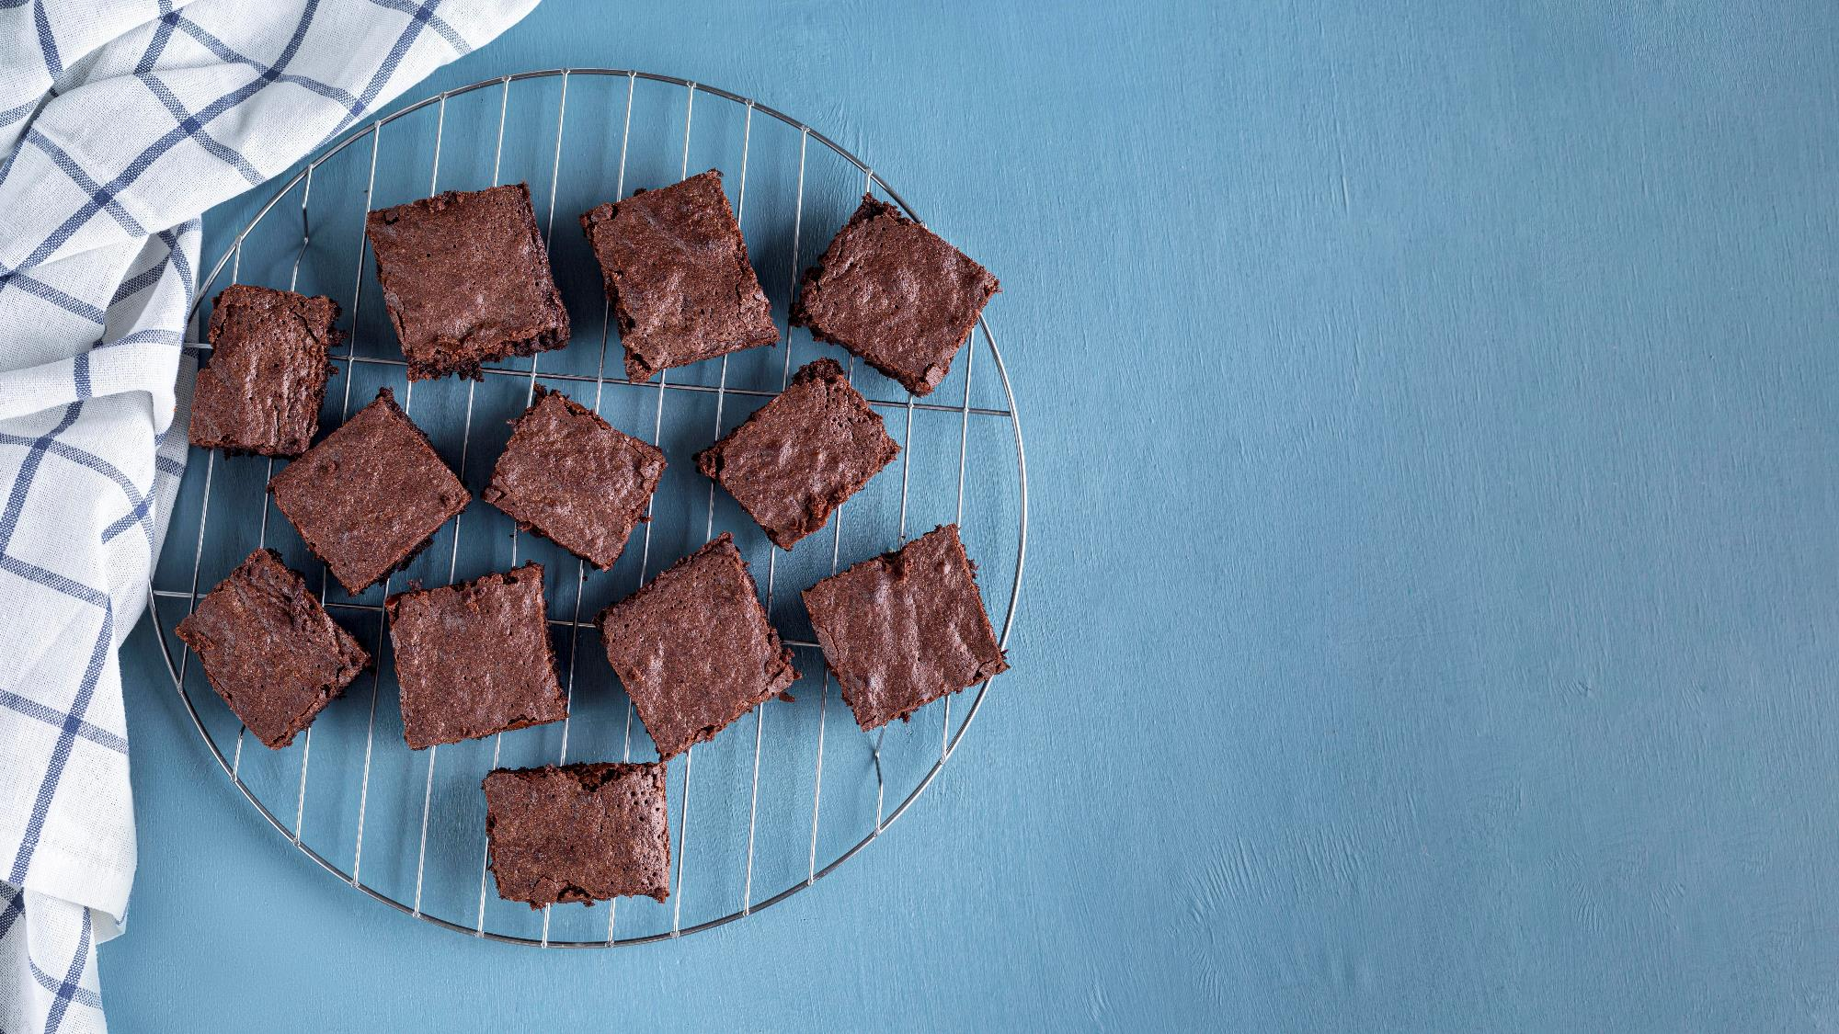
miniAttic 甜 點 品 牌 官 網
網頁規劃 by 連慈恩

Slide 2
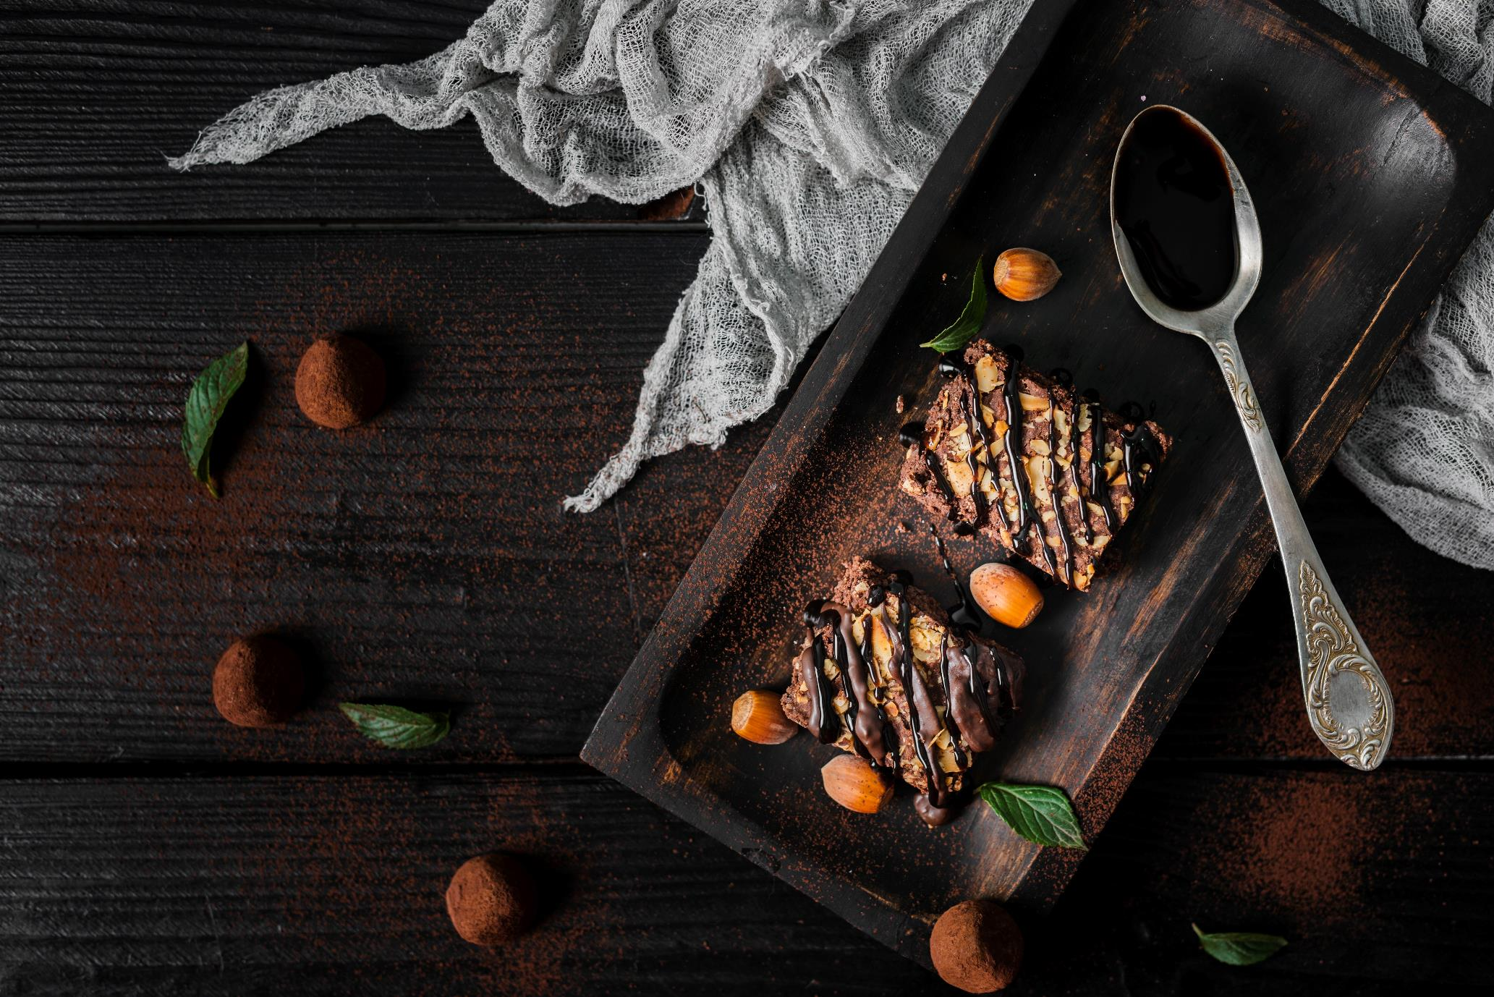
品牌簡介
miniAttic是在「小閣樓」裡做甜點時誕生的品牌，透過手做的甜點傳達溫暖的祝福，希望每個品嘗過miniAttic甜點的人，能身處在一個悠閒的午後，窩在自己的秘密基地裡，一個人享受甜點的美好時光。

Slide 3

需求
介紹品牌故事
線上訂購功能，可以在後台看到訂單
可以發布最新消息、顧客回饋
可以在後台調整頁面的圖片跟文案

Slide 4
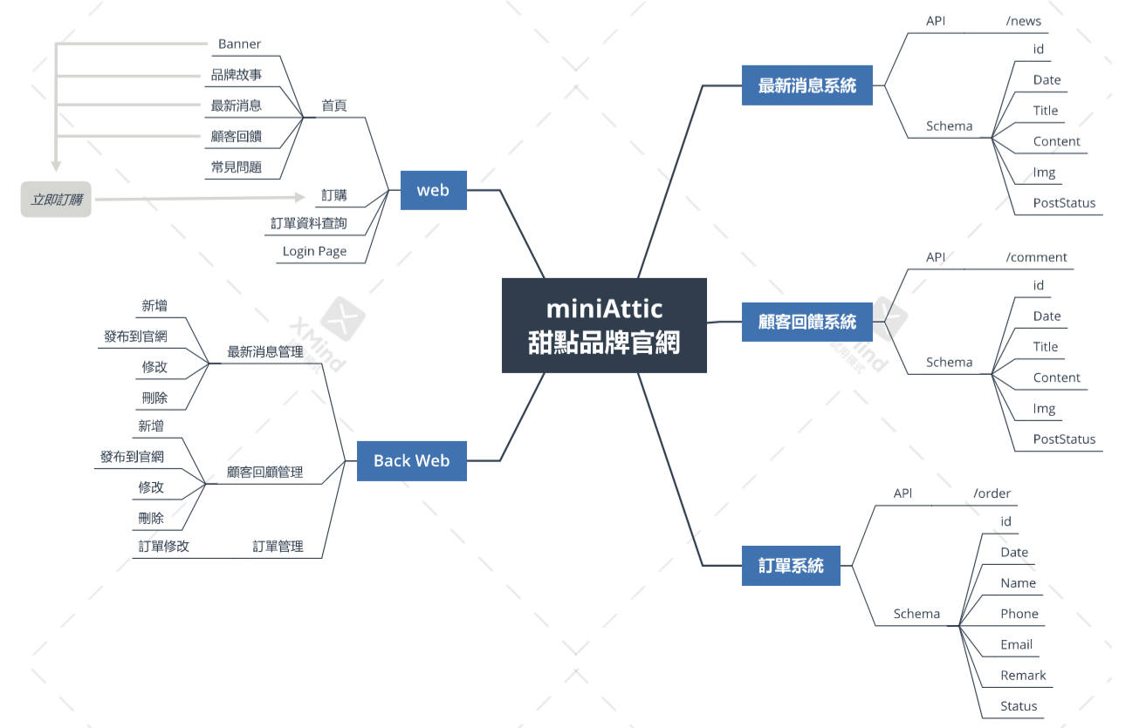

Slide 5
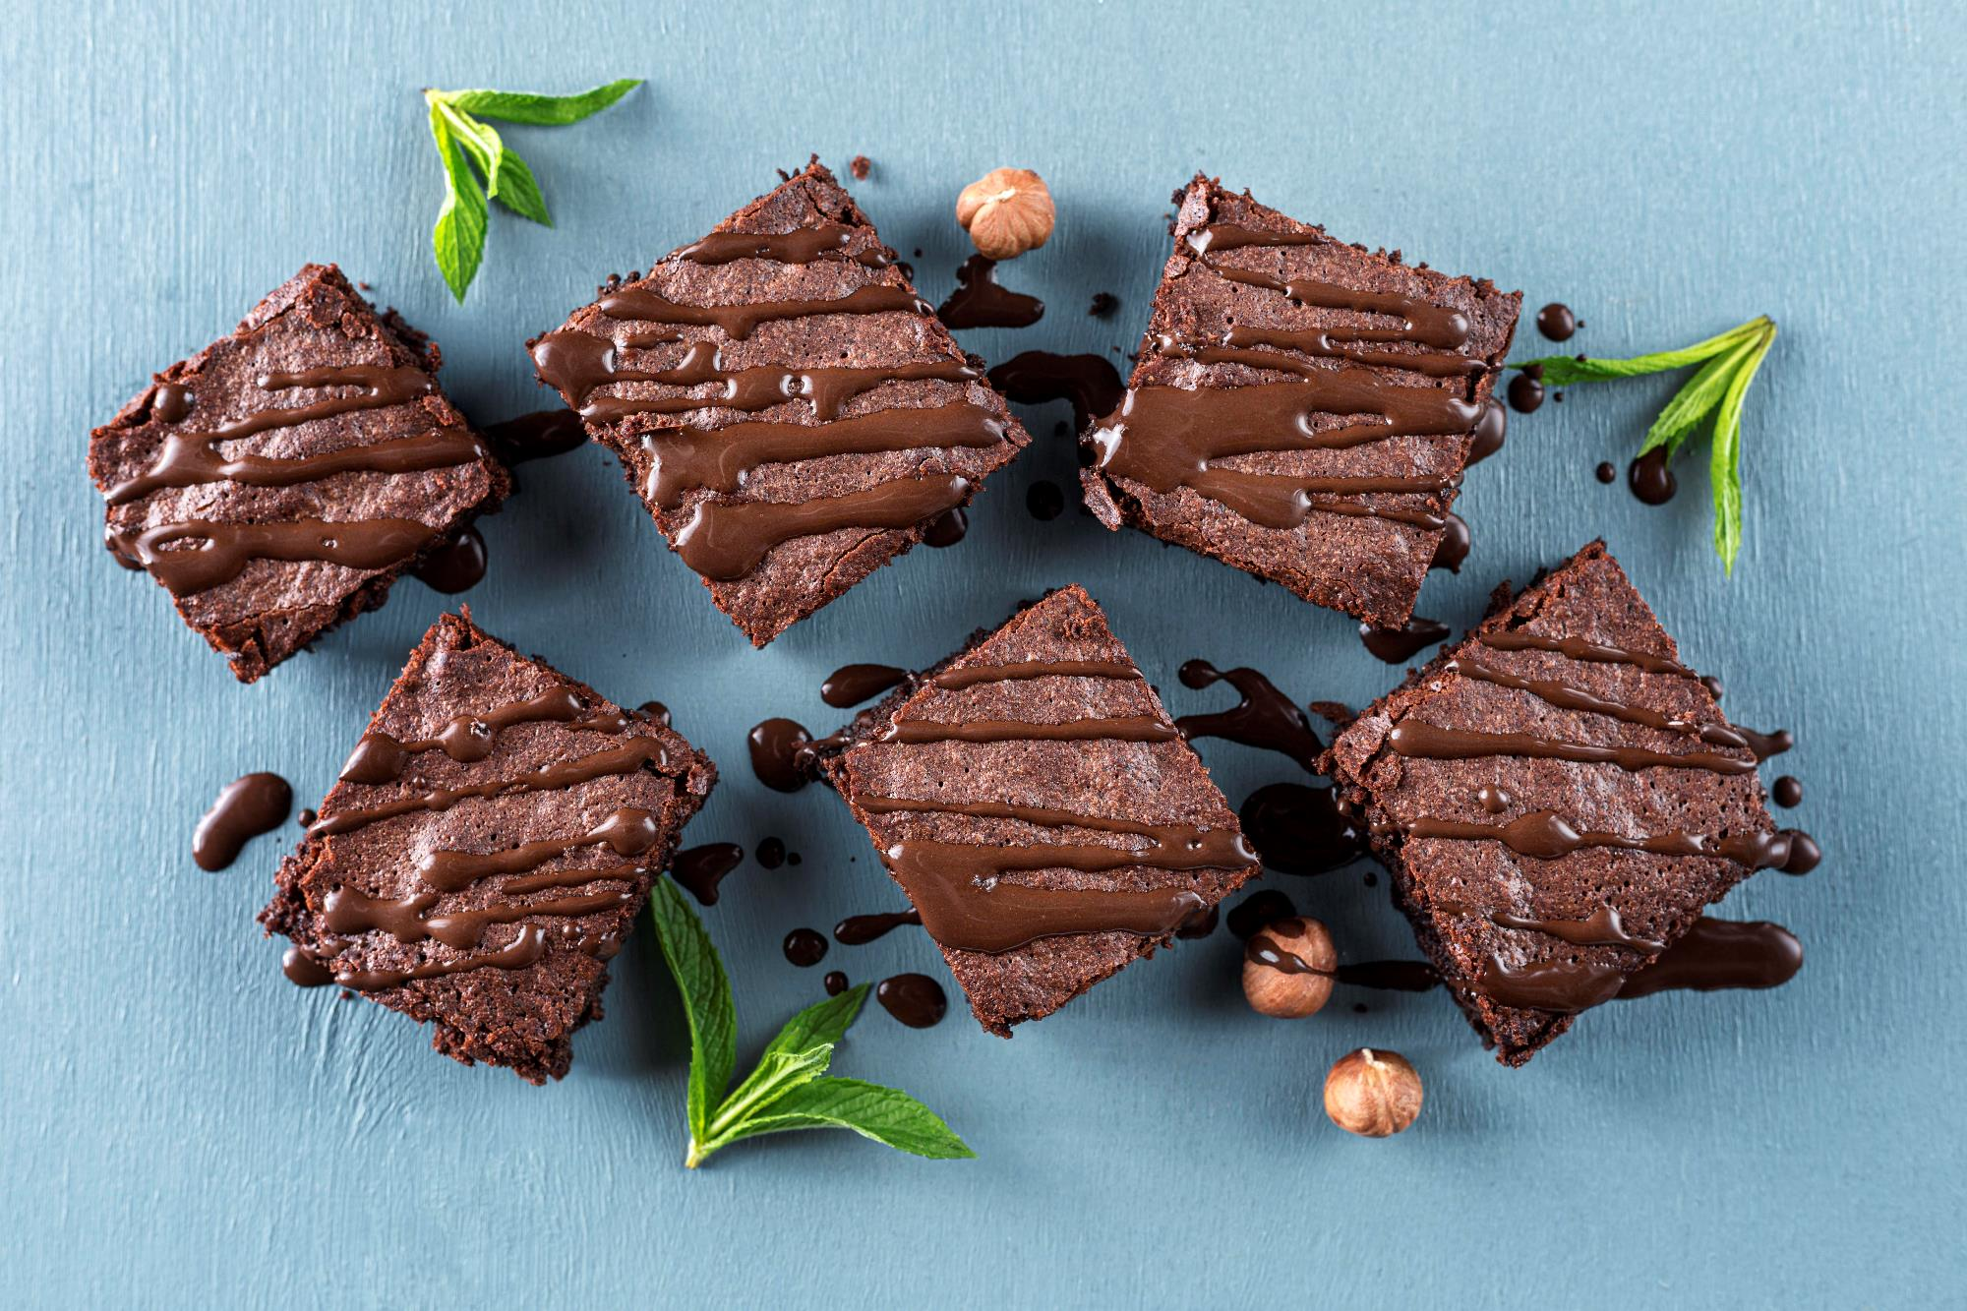
網頁前台
一般大眾都可以瀏覽的頁面，也可以輕鬆的在這個網頁訂購

Slide 6
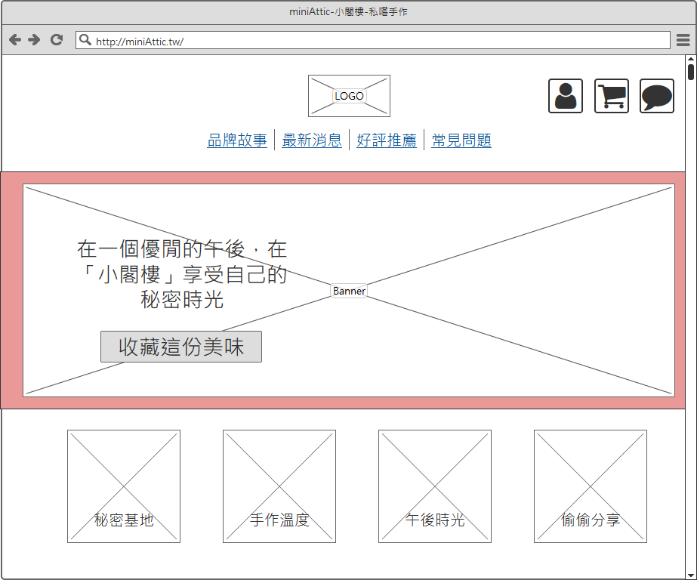

Slide 7
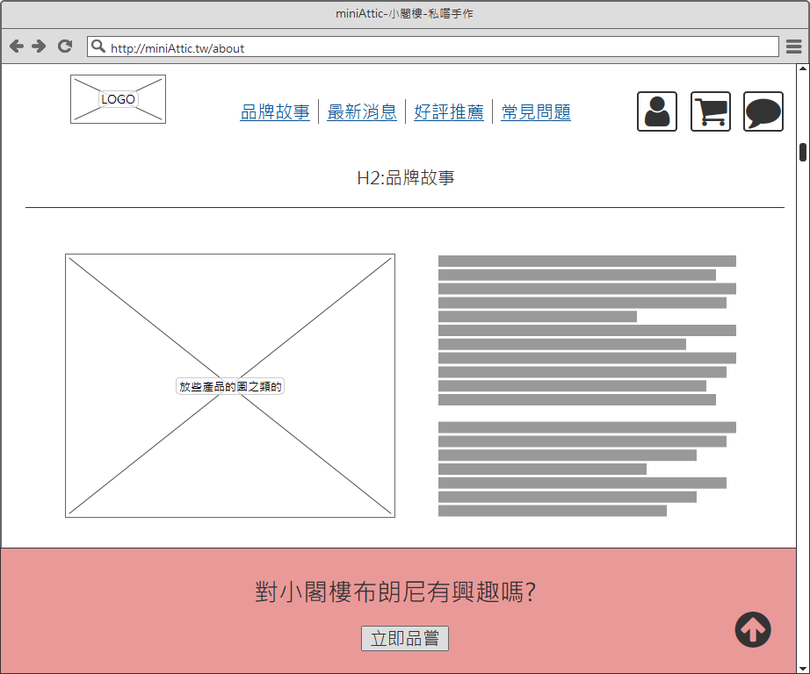

Slide 8
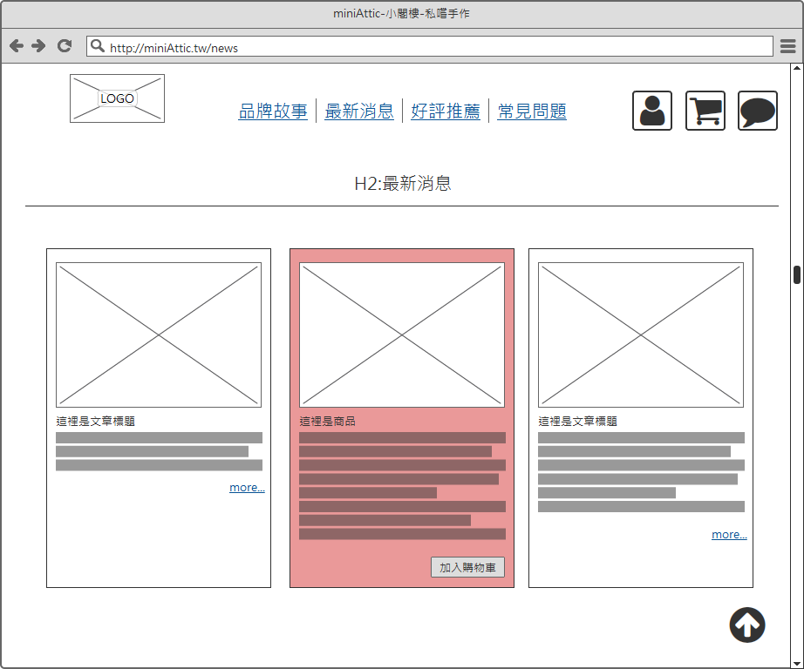

Slide 9
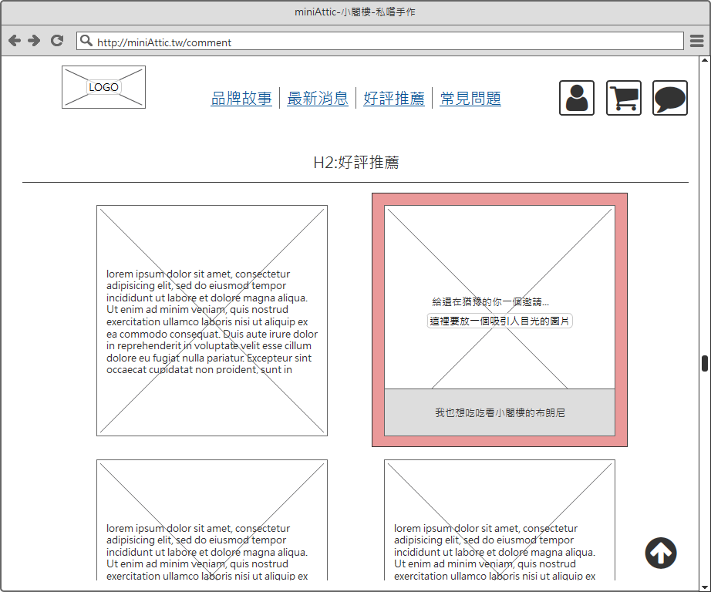

Slide 10
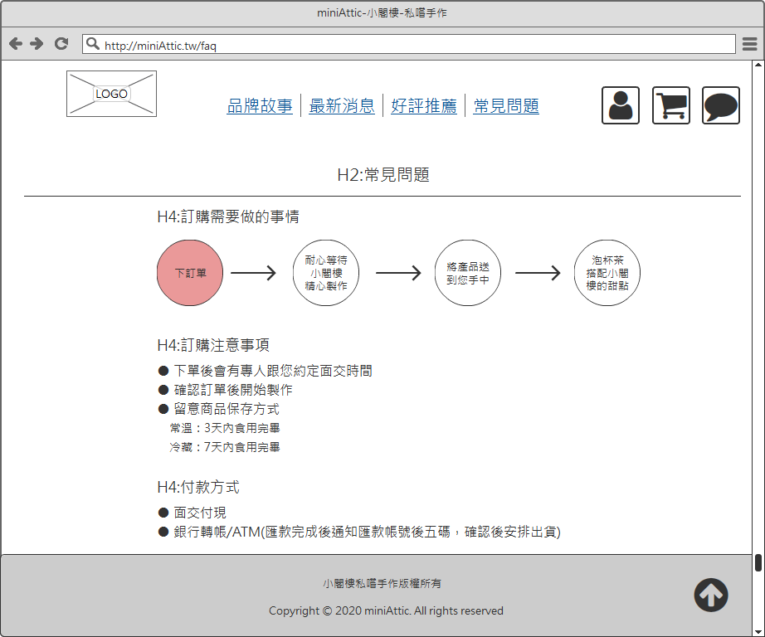

Slide 11
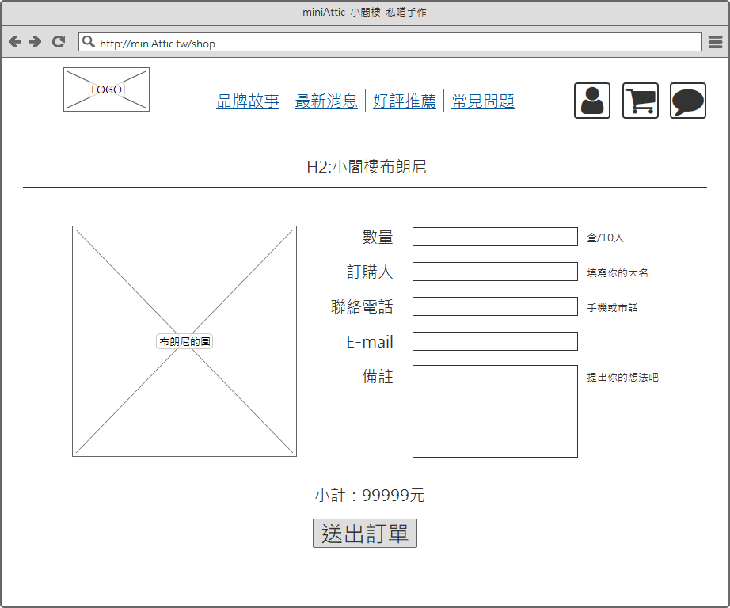

Slide 12
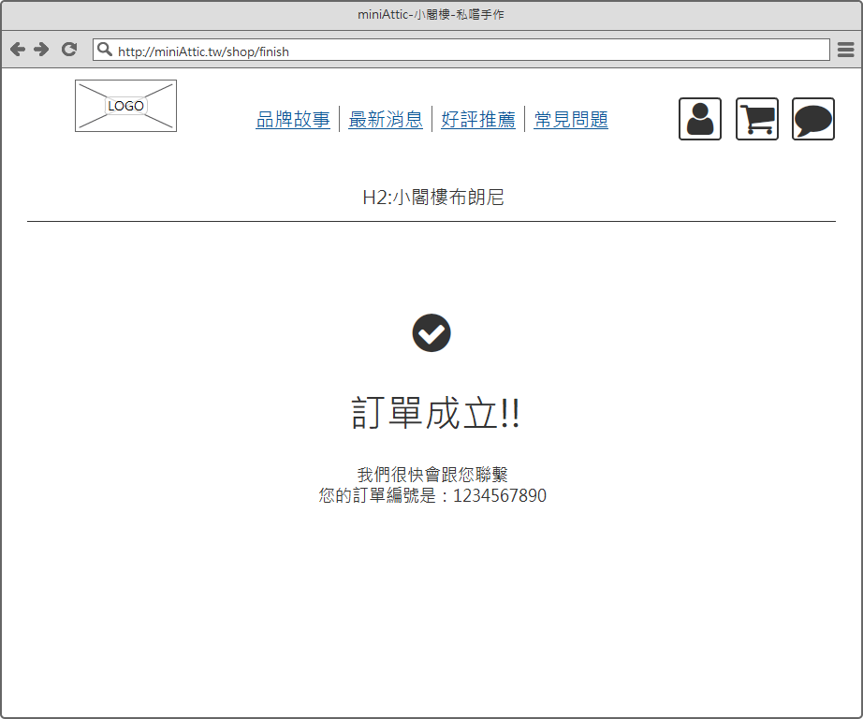

Slide 13
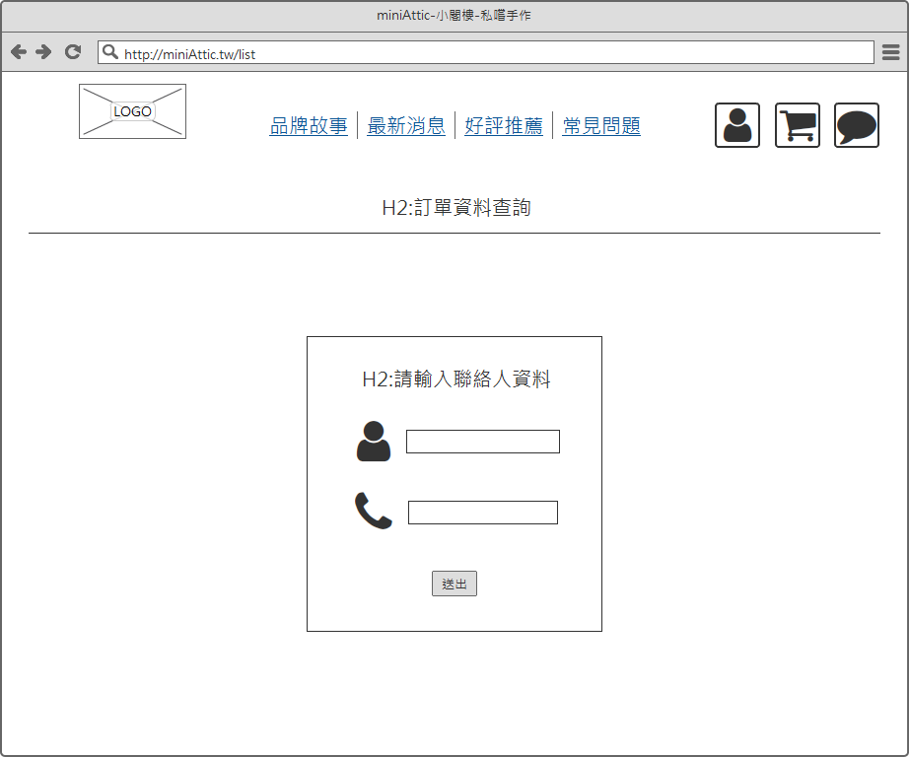

Slide 14
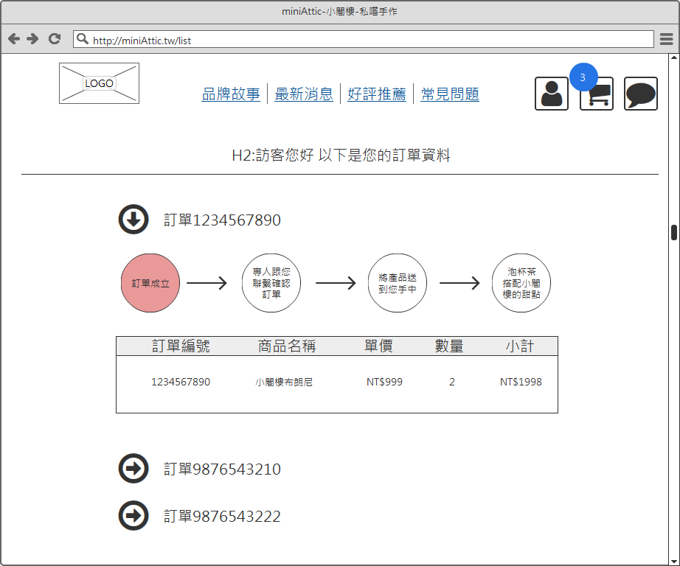

Slide 15
網頁後台
網站管理員使用的後台，用來更新網站內容，或是處理訂單

Slide 16
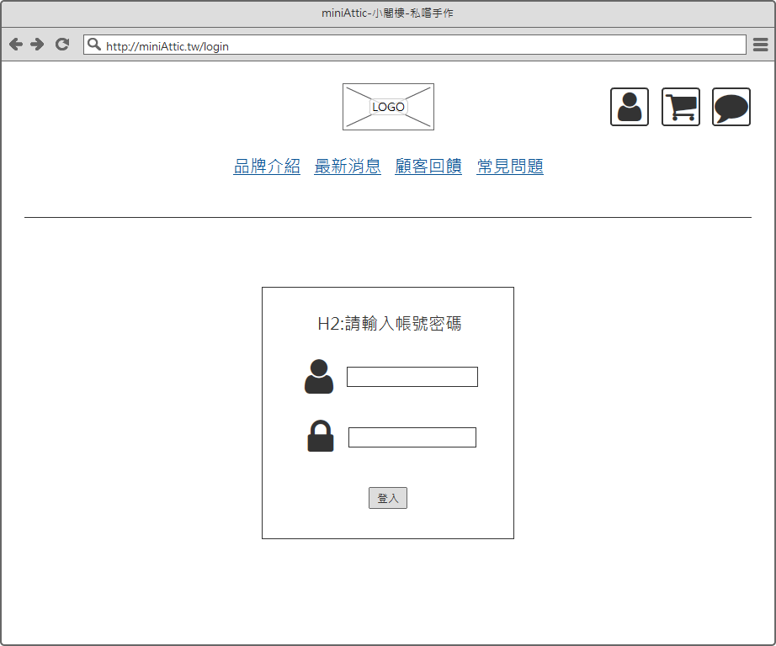

Slide 17
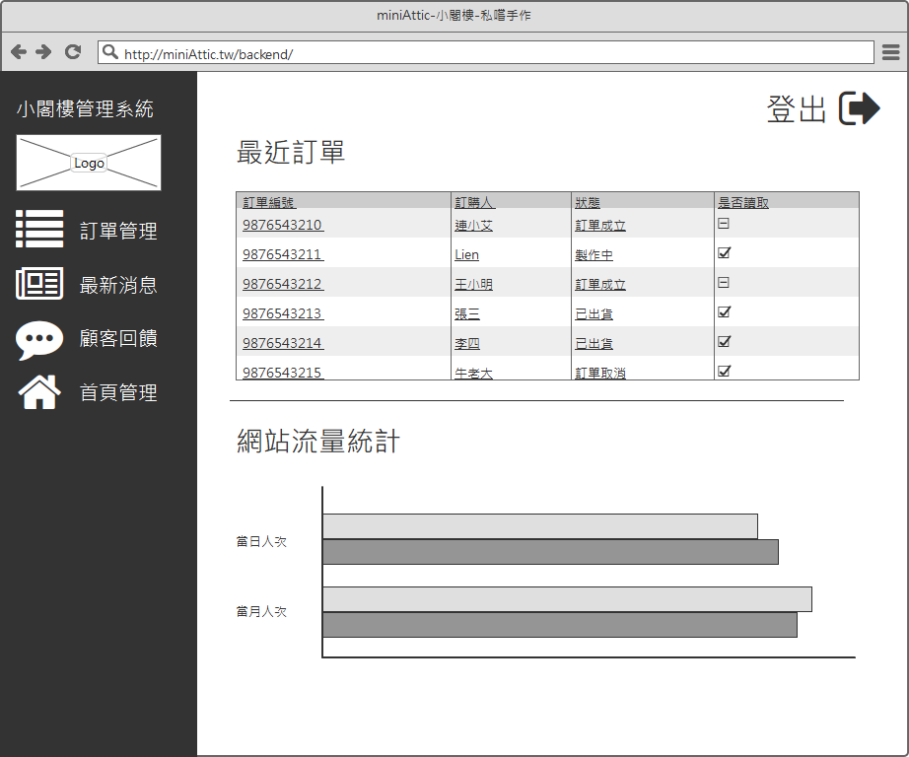

Slide 18
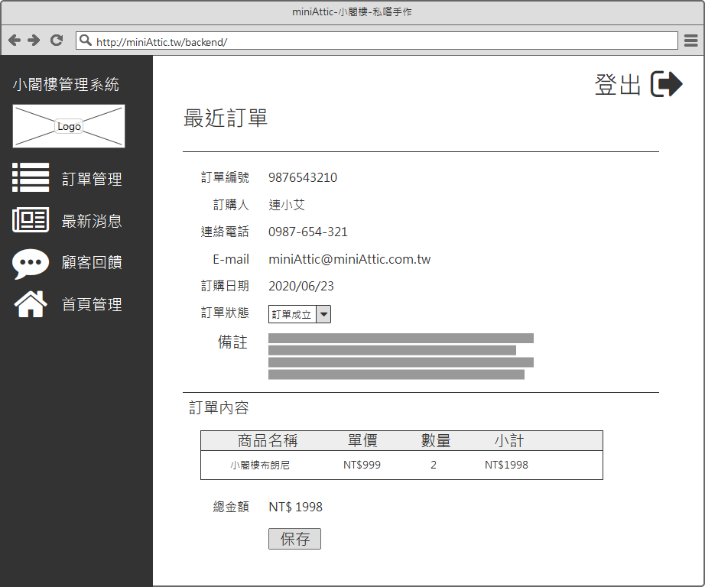

Slide 19
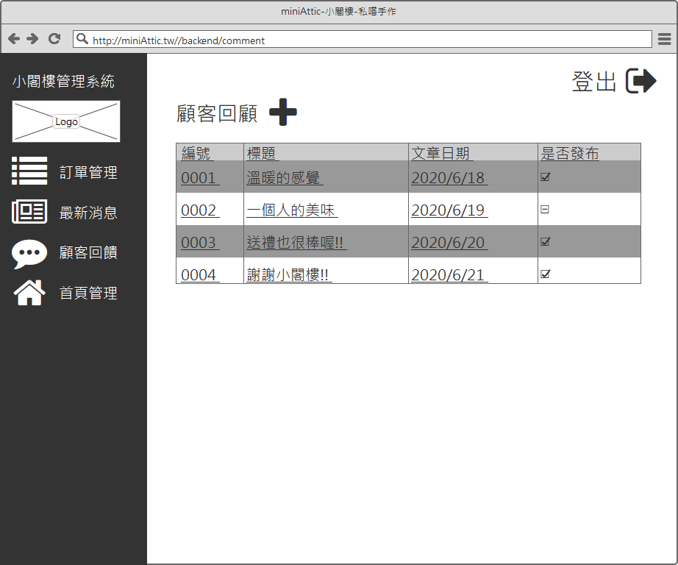

Slide 20


Slide 21
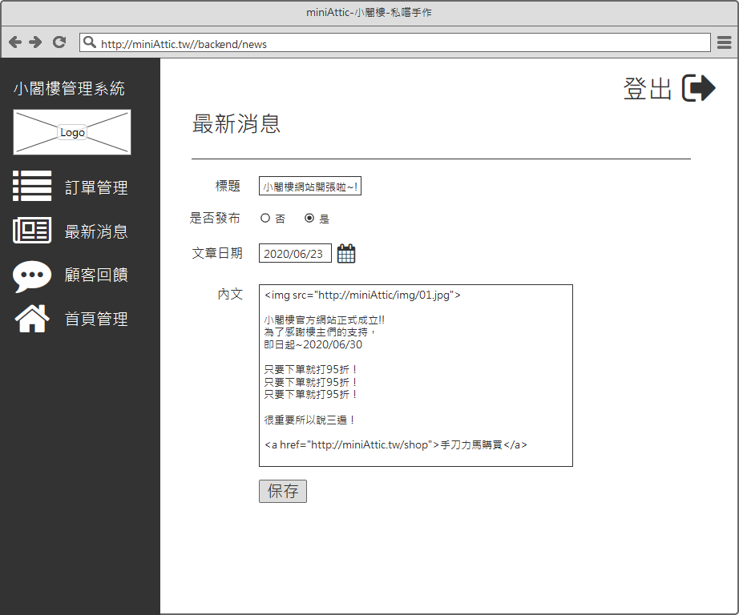

Slide 22
